Slide 1


INFORMATIEBIJEENKOMST
BASIS | KADER 3
DÉ PLEK OM TE ZIJN

Slide 2
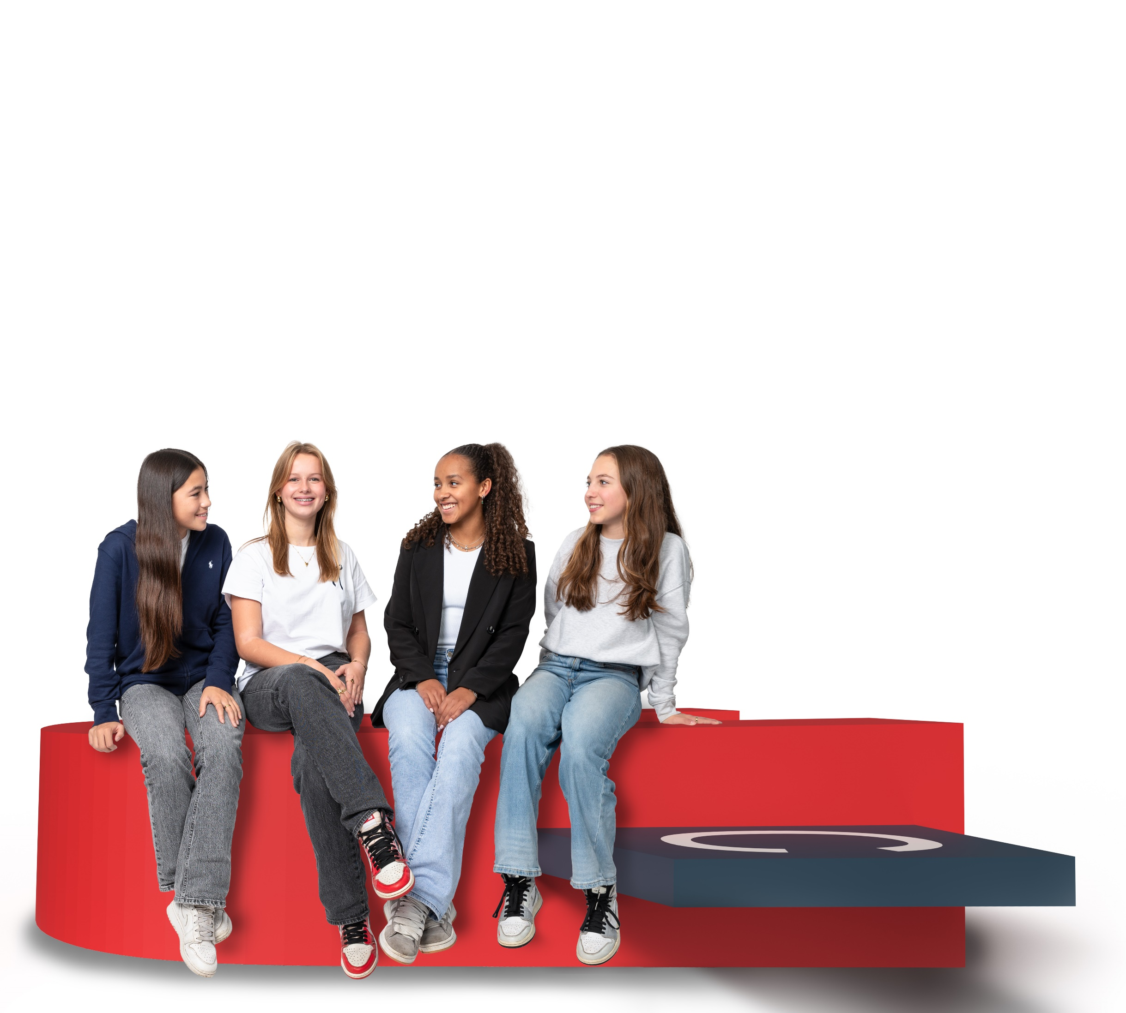

Welkom
Even voorstellen
Algemene informatie
Talent uren
Klassen- & profielinformatie met coach
DÉ PLEK OM TE ZIJN

Slide 3





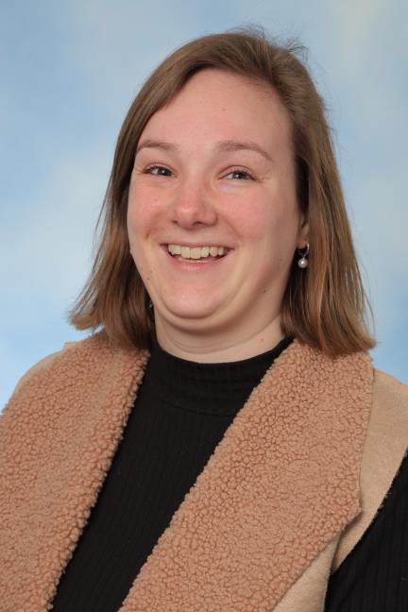
EVEN VOORSTELLEN
Erik van Heeswijk | Loes van de Wiel | Antje Bernards – van Bakel | Maikel van Orsouw | Gerrie Bukkems | Elien Peters - Rit
Afdelings-directeur | Afdelings-directeur | Leerjaar-coördinator | Leerjaar-coördinator | Conciërge | Ortho-pedagoog
PIE | BWI | D&P | Z&W | E&O | Leerjaar 4 | Leerjaar 3 | P-gebouw | Aanwezig op afdeling
DÉ PLEK OM TE ZIJN

Slide 4
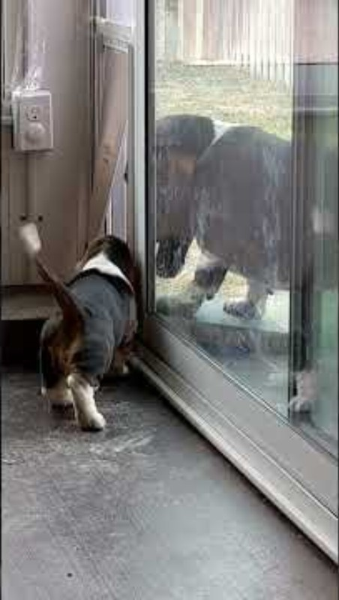

Cultuur geef je door
DÉ PLEK OM TE ZIJN

Slide 5

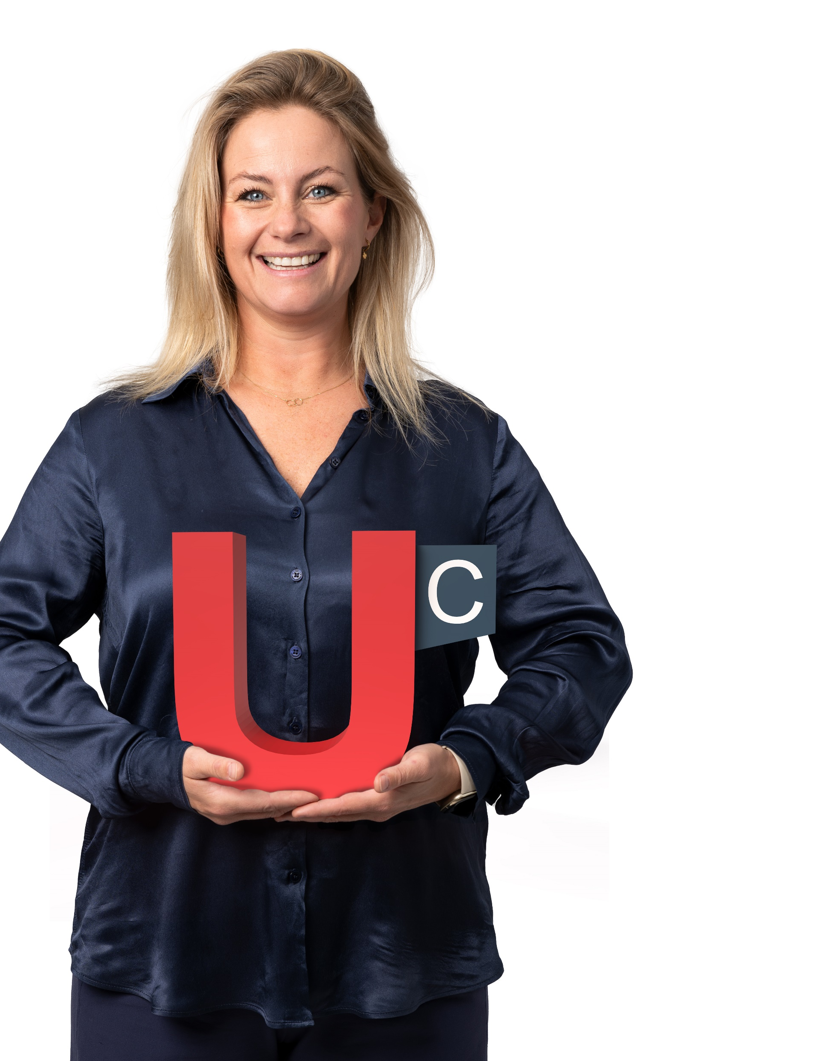
Zo doen we het!
DÉ PLEK OM TE ZIJN

Slide 6
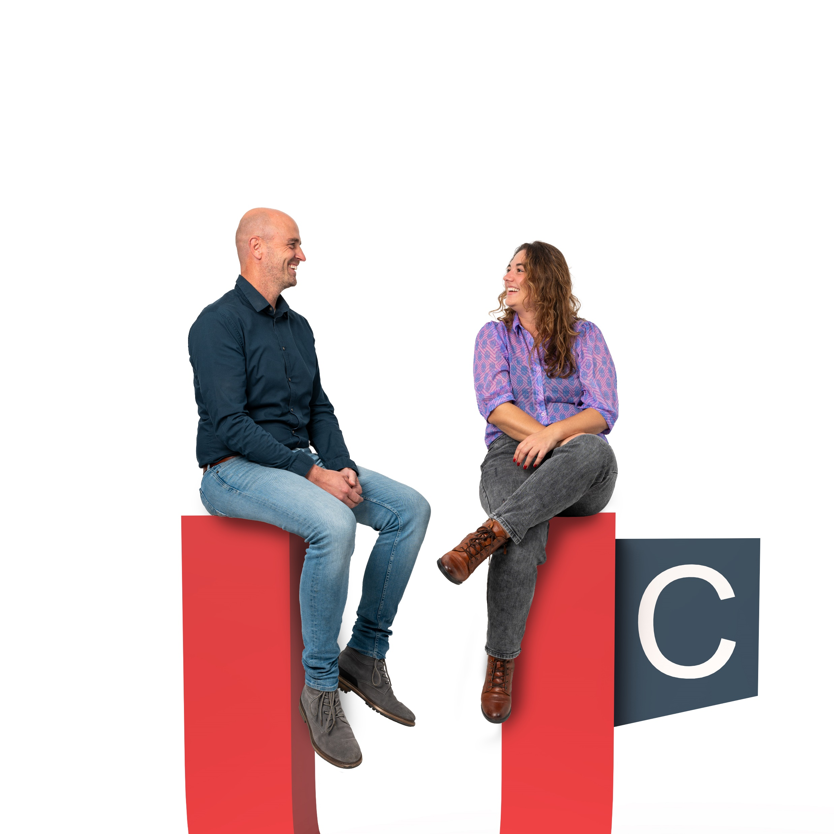
Talent uren
Regulier
Keuze per 9 weken op woensdagmiddag van 14.00 uur tot 15.30 uur
Een extra keuzevak (periode 2, 3 en 4)
Presentatie en Styling (E&O)
Plaat en constructiewerk (PIE)
Extern → >40 ku, te regelen vóór TRAP 1
Stage
Vrijwilligerswerk (lopend vrijwilligerswerk telt ook)
Helpen op school → Ucconnect, gala, wervingscampagnes (let op, in ochtend vroeg en avonden)
MDT trajecten (AWARD, WERELDGOZER of andere lopende projecten)
Vragen? Neem contact op met LoesvandeWiel@udenscollege.nl of DirkjeManders@udenscollege.nl
DÉ PLEK OM TE ZIJN

Slide 7
LOKAALINDELING
COACH-groepen |  |  |  | LOKAAL
uBb3a-uKb3a |  | PNST | DKOO | 402
uB3a |  | WNIE |  | 609
uB3b |  | BLAN |  | 523
uBp3a-uKp3a |  | PLOE | RAND | 421
uBd3a-uKd3b-Kd3d |  | CLEM | SBKH | 410
uKd3a-uKd3c |  | PPET | MORS | 311
uBe3a |  | DVOC |  | 215
uKe3a |  | CVER | BSNI | 511
uBz3b-uKz3a |  | LBRE | BGRU | Z&W
uBz3a-uKz3b |  | AHEE | KLPL | Z&W
DÉ PLEK OM TE ZIJN

Slide 8
Ziek / Verlof
Leerling is ziek
Ziekmelden via magister app of receptie. Wanneer de leerling beter is, moet u dit melden via magister!
Ziekmelden bij schoolexamen: ALTIJD contact met de afdeling BBK. Dit moet dagelijks, tot leerling beter is.
Leerling wordt ziek op school
Ziekmelden kan ALLEEN tijdens de pauzemomenten. Wij nemen ALTIJD contact op met ouders. Na akkoord met ouders gaat de leerling pas naar huis.
Leerling wil verlof
Via verlofbriefje, minimaal 3 dagen van te voren bij planbare zorg of feesten etc. Het inleveren van een briefje is een vraag óf je verlof mag krijgen, geen gegeven!
DÉ PLEK OM TE ZIJN

Slide 9

Telefoonbeleid
Het Udens College is een telefoonvrije school!
De leerling legt de telefoon bij binnenkomst in de kluis
of laat de telefoon thuis
Hij/zij haalt de telefoon pas uit de kluis bij het naar huis gaan.
Alleen bij lessen buiten school mag de telefoon worden meegenomen.
Afspraken
Toch een telefoon bij op school, dan nemen docenten deze telefoon in.
Ingenomen telefoon kan vanaf 16.15 uur worden opgehaald bij de receptie.
DÉ PLEK OM TE ZIJN

Slide 10

TITEL PAGINA ( IN HOOFDLETTER)
PLAK HIER EEN OF MEERDERE AFBEELDINGEN
OF DIAGRAMMEN/TABELLEN
DÉ PLEK OM TE ZIJN

Slide 11
Wat kun je doen als ouders?
In de agenda of op magister kijken voor het huiswerk/toetsen
Op magister meekijken om te zien hoe het gaat met cijfers/spullen in orde/te laat/afwezig/verwijderd.
Helpen met vervolgstudiekeuze/open dagen bezoeken.
Helpen bij het maken van een planning vóór de TRAP.
Keuzes aanpassen AVG foto’s via Magister.
DÉ PLEK OM TE ZIJN

Slide 12
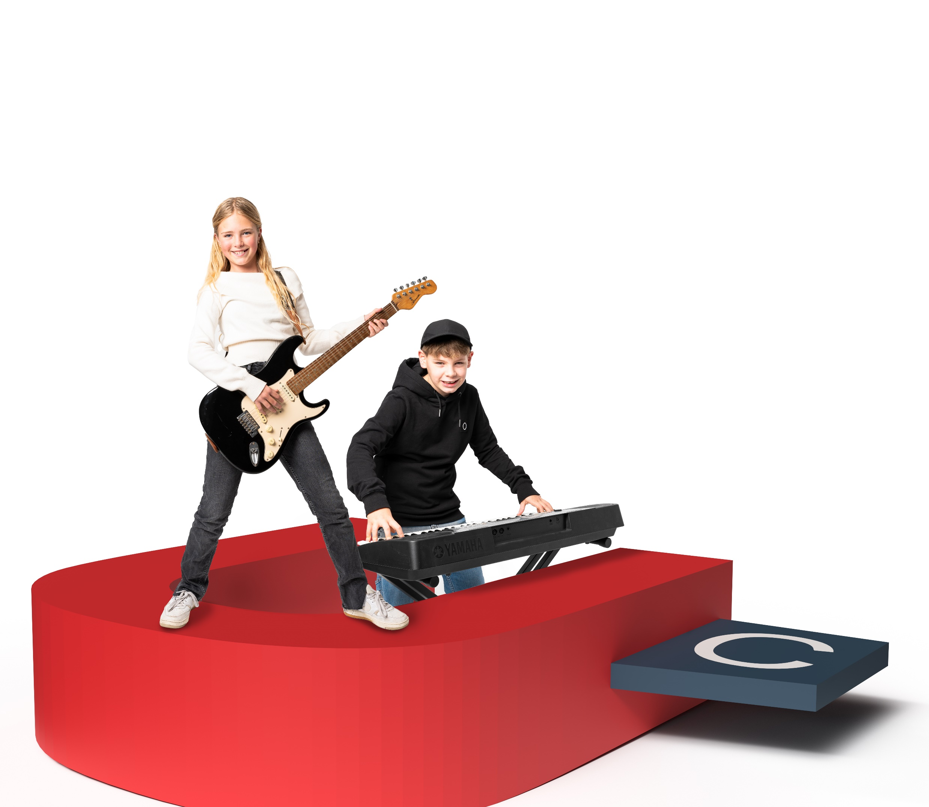
Externe partners
Onze externe partners
Is een leerling veel ziek → Schoolarts
Is een leerling veel te laat/niet op school → Leerplichtambtenaar en er zijn korte lijntjes met HALT
Expertise bij complexe ondersteuningsbehoefte → Samenwerkingsverband
Bij bepaalde schorsingen kunnen we HALT inschakelen.
DÉ PLEK OM TE ZIJN

Slide 13
Stage
April
Leerlingen kunnen vanaf nu aan de slag met het vinden van een stageplek dit doen zij via www.match2gether.nl
Leerlingen lopen 2 weken stage bij een bedrijf naar keuze. Staat het bedrijf (nog) niet in Match2Gether? De leerling kan een formulier bij de afdeling ophalen, volledig in laten vullen door het bedrijf en het formulier weer inleveren. Bedrijf zal nu in Match2Gether verschijnen.
Geen stage voor die tijd geregeld = terugkomdagen na school
DÉ PLEK OM TE ZIJN

Slide 14
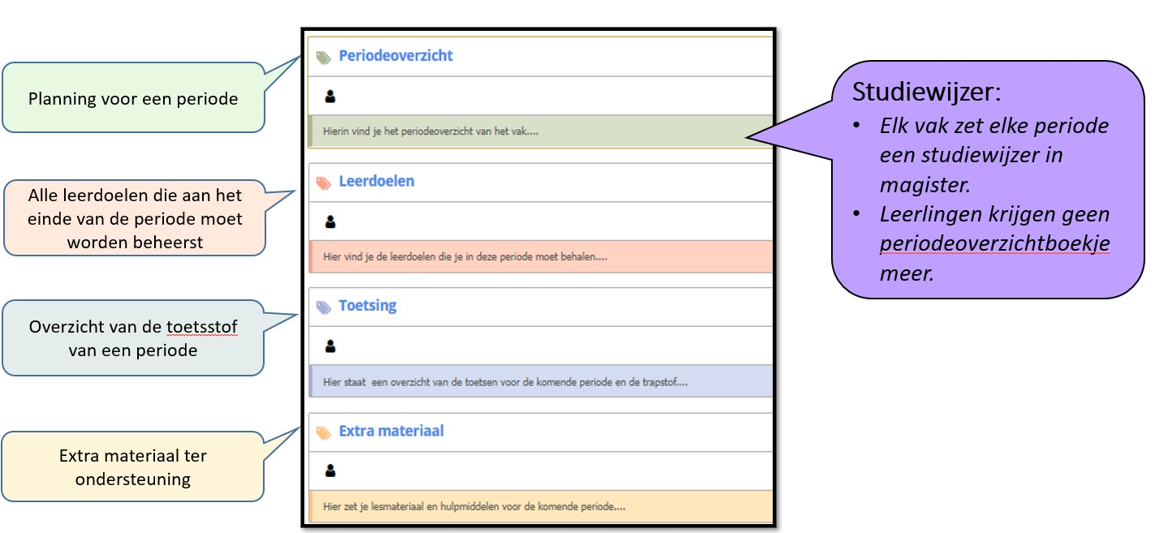
Magister
DÉ PLEK OM TE ZIJN

Slide 15
Uitwisseling
Ook dit schooljaar gaan we de leerlingen uit B3, K3 en T3 de mogelijkheid
geven om mee te doen met een van de uitwisselingen.
Eind vorig schooljaar is de eerste informatie daarover al met u gedeeld.
We gaan naar twee verschillende locaties in Spanje.
Het is een week “uit” en een week “thuis”. U moet dus thuis plaats hebben
voor één logé.
Gelukkig is er subsidie uit de E.U. De kosten zijn nu veel lager: 190 euro.
Meer info volgt snel, voor vragen kunt u terecht bij:
stefanroben@udenscollege.nl
DÉ PLEK OM TE ZIJN

Slide 16
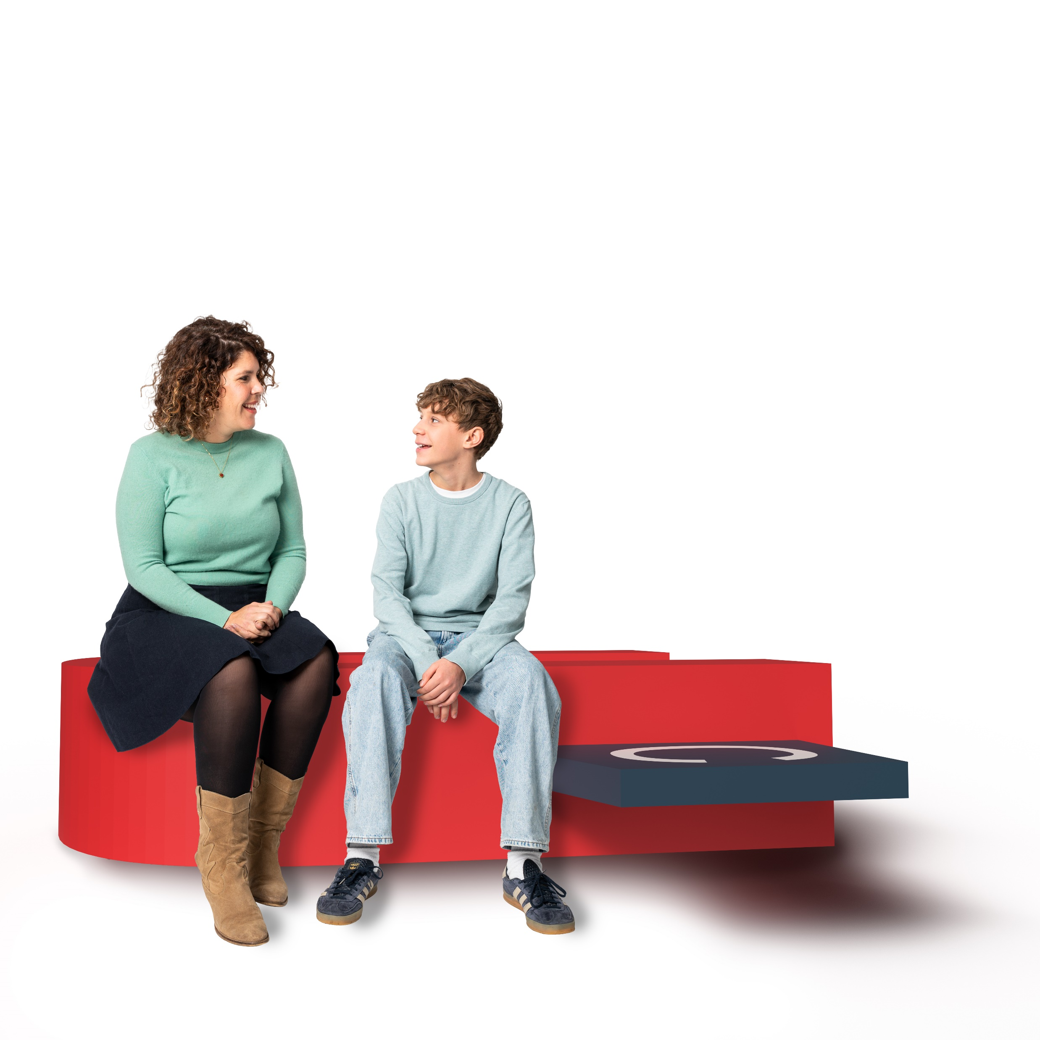
PTA
PTA = Programma Toetsing en Afsluiting
Schoolexamen klas 3+4 = 50%
Centraal Examen = 50 %
PTA boekje staat op de website van het Udens College
Elke leerling heeft recht op 2 AVO herkansingen én
1 keuzedeel (profiel) indien deze nog niet in leerjaar 3 is gedaan.
DÉ PLEK OM TE ZIJN

Slide 17
Berekening eindcijfer
SE + CE = EC
Gemiddelde van alle Schoolexamens (PTA’s) die de leerling in leerjaar 3 en 4 heeft gemaakt → niet afgerond
Cijfer dat wordt behaald bij het Centraal Eindexamen in mei → niet afgerond
Het gemiddelde schoolexamencijfer + het eindexamencijfer delen door 2 is het eindcijfer
DÉ PLEK OM TE ZIJN

Slide 18

Data 1e helft schooljaar
08-sept-’25 Startgesprekken Avond
07-okt-’25 Dag van de leraar, leerling roostervrij
11-okt → 19-okt-’25 Herfstvakantie
10-nov → 7-nov-’25 TRAP 1
27-nov-’25 MBO Beurs
02-dec-’25 Maatwerkgesprekken
18-dec-’25 Kerstactiviteiten
19-dec-’25 Schaatsen
20-dec → 5-jan-’26 Kerstvakantie
19-jan → 23-jan-’26 TRAP 2
DÉ PLEK OM TE ZIJN

Slide 19
Gesprekken ouders
Voor de herfstvakantie → Startgesprekken
Niet op een vast moment, maar in samenspraak met de ouders.
Informatie hierover volgt via coach.
DÉ PLEK OM TE ZIJN

Slide 20


Vragen?
Mail de coach of laat uw kind de coach een bericht via Teams sturen.
FIJN DAT U ER WAS.
DÉ PLEK OM TE ZIJN

